Slide 1


PLAN DE NEGOCIO
E - GYM
“UNIVERSIDAD JOSE CARLOS MARIATEGUI”
Pertenece : Silvia Eugenia Vilca Choquehuayta

Slide 2
INTRODUCCION
El acelerado ritmo de vida ha generado que profesionales y personas del sexo femenino, estén preocupadas por su bienestar físico y psíquico, por lo tanto buscan un lugar que les proporcione felicidad integral sin necesariamente salir de su hogar.
A través del tiempo la belleza se ha convertido en la carta de presentación ante la sociedad que exige día a día una imagen acorde a sus perspectivas desde todo punto de vista tanto laboral como personal. Sin duda, el estrés es un problema de salud mundial, ocasionado por abundantes obligaciones, rutinas de trabajo excesivas, factores económicos, sociales etc., combatirlo no es una tarea fácil, pero las alternativas para reducirlo son múltiples en la actualidad.

Slide 3
ESTUDIO DE MERCADO
El objetivo del estudio es conocer que opina la población acerca de este plan de negocio.
Dicha encuesta se diseñó con preguntas relacionadas con el mercado al que se pretende ingresar, para conocer las necesidades y motivaciones que tienen los futuros usuarios para ingresar a un centro de acondicionamiento físico.

Slide 4
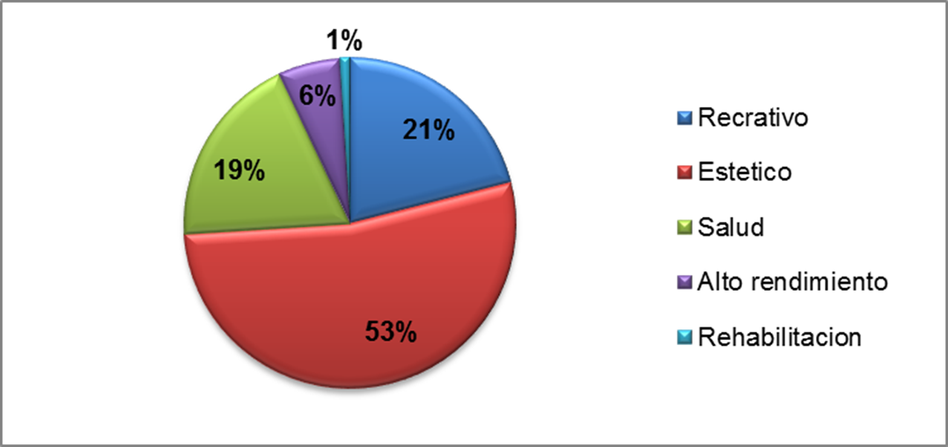
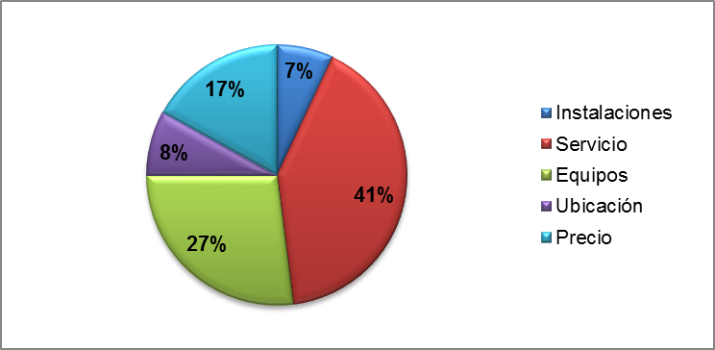
¿POR QUÉ RAZÓN VAS O IRÍAS A UN GIMNASIO?
¿ QUÉ CARACTERÍSTICA LE IMPORTA MÁS DE LAS SIGUIENTES?

Slide 5
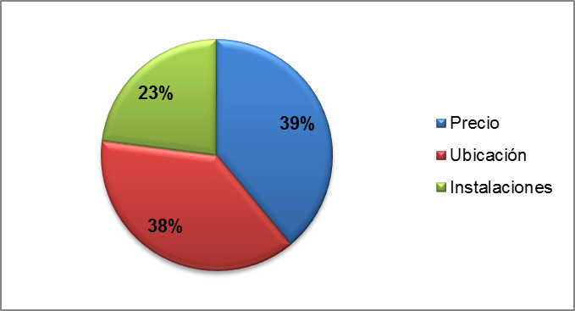
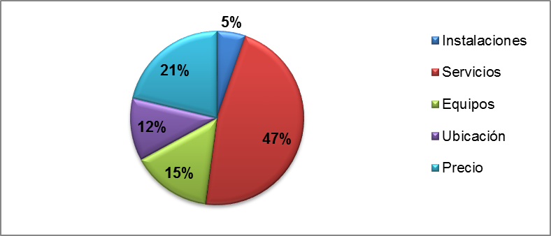
SI YA ESTÁS EN UN GIMNASIO ¿QUE HARÍA QUE TE CAMBIARAS A OTRO QUE OFREZCA UNA OFERTA SIMILAR?
EN CASO DE QUE HUBIERA BUEN EQUIPO Y SERVICIO ¿CUÁL TE GUSTARÍA MÁS DE ESAS CUALIDADES?

Slide 6
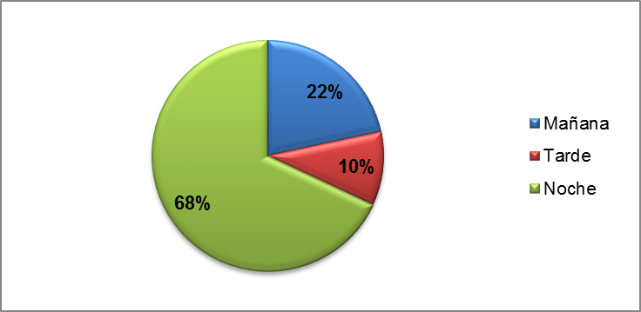
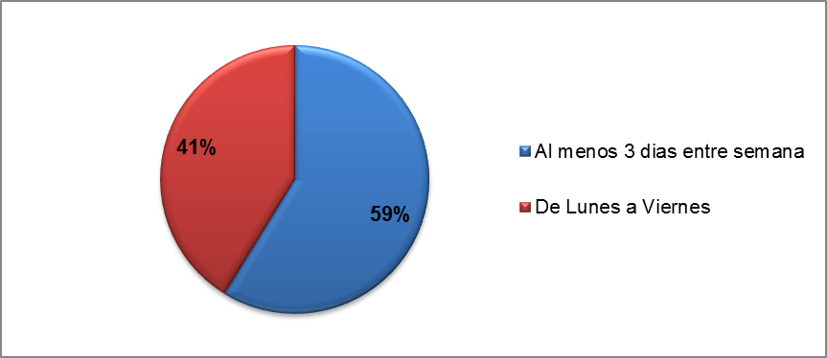
¿EN QUÉ RANGO DE HORARIO IRÍA UD.?
¿SI ESTUVIERA ABIERTO DE LUNES A VIERNES CUANTOS DÍAS DE LA SEMANA TE GUSTARÍA IR?

Slide 7
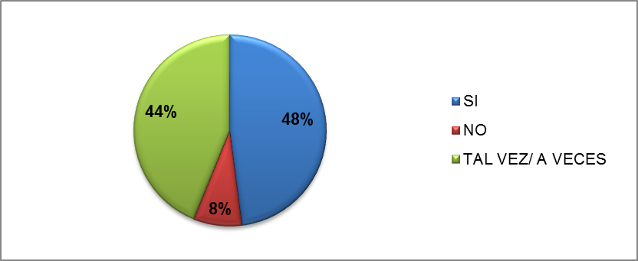
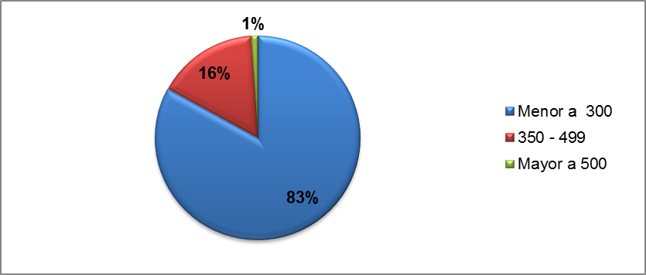
¿SI LOS SÁBADOS ESTUVIERA ABIERTO DE 10 AM A 4 PM IRÍA?
¿CUÁNTO ESTARÍA DISPUESTO A PAGAR AL MES POR EL USO DEL EQUIPO Y LA ATENCIÓN DE UN INSTRUCTOR EN UNAS BUENAS INSTALACIONES?

Slide 8
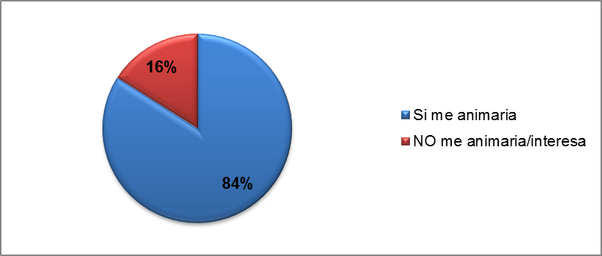
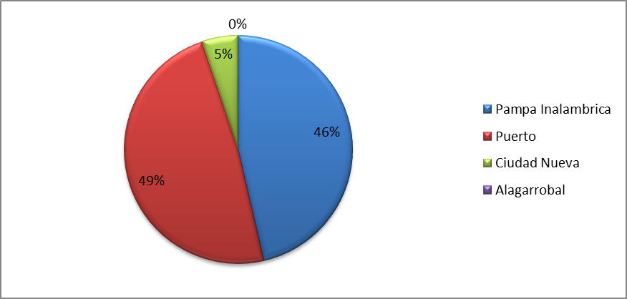
¿TE ANIMARÍAS A INSCRIBIRTE SI EL GIMNASIO SI ESTE FUERA SOLO PARA MUJERES?
¿EN QUÉ PARTE DE ILO VIVES?

Slide 9
DESCRIPCION DE LA EMPRESA
El nuevo gimnasio que desarrollará sus actividades en la ciudad de Ilo se llamará E- GYM, nombre que describe y se relaciona con la idea del gimnasio por internet, ya que para hacer ejercicio no necesariamente se tiene que salir de casa o regirse a horarios fijos que muchas veces uno no puede cumplir ya sea por el trabajo, los estudios, tener niños en casa, situaciones etc.

Slide 10

LOGOTIPO
El logo de gimnasio E-GYM, dedicado al servicio de acondicionamiento físico.

Slide 11
IMAGEN CORPORATIVA
La utilería diseñada para gimnasio E- GYM, constará con el logotipo y los colores institucionales propios del mismo.

Slide 12
MISION
Contribuir con la generación de una cultura de bienestar y salud realizado en las condiciones más favorables de acuerdo con las necesidades de cada mujer.
VISION
Ser una empresa líder, reconocida y distinguida por la generación de bienestar, salud y autoestima en la población femenina de ILO.

Slide 13
OBJETIVO GENERAL
Ofrecer un servicio profesional, contando con personal capacitado para que determine las rutinas de ejercicios en base al nivel de los clientes (principiantes, intermedios o avanzados), sus necesidades y limitaciones físicas.

Slide 14
CORTO PLAZO (1 AÑO)
Alcanzar una cantidad promedio mensual de más de 247 clientes vinculados.
Ubicar 2 stands de promoción en centro comerciales de la zona de influencia de nuestro negocio.
Conseguir 3 convenios empresariales.
Generar alianzas estratégicas con 3 establecimientos de Salud y Belleza.

Slide 15
MEDIANO PLAZO (2 AÑOS)
Lograr un crecimiento del 15% en cantidad promedio mensual de clientes vinculados.
Aumentar presencia de stands promocionales en un 20% en centros de afluencia del sur de la ciudad de Ilo.
Creación de 3 rutinas de ejercicios adicionales a los servicio ofrecidos inicialmente.
Obtener 2 alianzas estratégicas con centros de salud y belleza más.

Slide 16
LARGO PLAZO (3 AÑOS)
Alcanzar un crecimiento del 30% con respecto al segundo año en cantidad promedio mensual de clientes vinculados.
Vincular 300 clientes que residan en 3 de las ciudades principales del sur del país: Arequipa, Moquegua y Tacna.
Ubicar 3 stands promocionales en centros comerciales de las ciudades mencionadas anteriormente.
Creación de 1 sede adicional ubicada en la ciudad de Moquegua que permita tener la capacidad instalada adecuada para atender el crecimiento.

Slide 17
MATRIZ FODA
FODA | FORTALEZAS Buen servicio al cliente Ofrecer espacios dedicados a la salud y el bienestar Equipo capacitado para prestar el servicio Cuenta con los recursos financieros necesarios Proveer los accesorios básicos para desarrollar el entrenamiento Precios competitivos Horarios flexibles de servicio Bonos de salud y belleza para motivar al cumplimento de las ventas | DEBILIDADES Poca experiencia en el mercado Limitada capacidad de expansión Poco conocimiento del servicio.
OPORTUNIDADES Alto potencial de crecimiento del sector. Alto nivel de sedentarismo por falta de tiempo Situación crítica de movilidad en la ciudad Necesidad de la persona ver verse y sentirse bien Uso de la herramienta tecnológica de mayor demanda en la actualidad el internet. | ESTRATEGIAS FO Facilitar medios de capacitación para el personal de trabajo y así lograr un excelente servicio al cliente. Creación de convenios con establecimientos dedicados a la salud y belleza para promover la constancia del usuario. | ESTRATEGIAS DO Establecer un plan de expansión a nivel nacional Generar una alianza estratégica con un centro de alto rendimiento de gran reconocimiento que apalanque y fortalezca el negocio.
AMENAZAS Fallas técnicas de la plataforma que impidan un buen desempeño de clases Alta rotación de personal calificado Enfrentar la resistencia al cambio cultural que implica un servicio innovador. Posibilidad de imitación | ESTRATEGIAS FA Mantener servicio técnico por medio del proveedor del software para garantizar soporte continuo. Ofrecer incentivos económicos al personal calificado con el fin de retenerlos. Realizar seguimiento a los precios de la competencia para ofrecer al usuario las mejores alternativas de inversión. | ESTRATEGIAS DA Fortalecer el conocimiento del negocio por medio de publicidad interactiva

Slide 18
ESTRUCTURA ORGANIZACIONAL
Para la puesta en marcha de las actividades del gimnasio, se requiere realizar una inversión de s/. 45,180.00 aproximadamente

Slide 19
ORGANIGRAMA ESTRUCTURAL

Slide 20
EQUIPO DE SERVICIOS GENERALES
Responder por el aseo y el cuidado de las zonas o áreas que le sean asignadas, éste debe quedar bien hecho para recibir cada jornada.
Responder por los elementos utilizados para la ejecución de sus tareas.
Informar sobre cualquier novedad ocurrida en la zona o en los equipos bajo su cuidado.
Realizar actividades de cafetería durante la jornada de servicio.
Cumplir la jornada laboral legalmente establecida, importante entrar y salir a las horas acordadas según el reglamento de trabajo.
Dedicar todo el tiempo de la jornada laboral en su zona o área asignada
Debe dar buen trato a todo el personal e igualmente exigirlo.

Slide 21
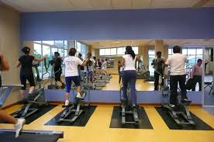
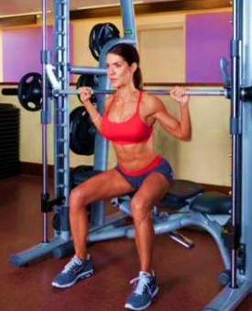
ASPECTOS TECNICOS
Los equipos principales, necesarios para desarrollar las actividades del gimnasio E- GYM, son todas las máquinas y elementos deportivos que se utilizarán para realizar las diferentes disciplinas físicas. A continuación se detallan los equipos necesarios:

Slide 22
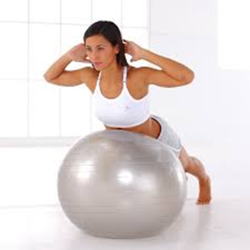

CAPACIDAD INSTALADA DE LOS EQUIPOS
Gimnasio E-GYM, contará con amplias instalaciones y desarrollará sus actividades en un edificio de 2 plantas, compuesto por 3 salones de ejercicios para practicar las diferentes disciplinas físicas a ofrecer, además del área de máquinas, el área de duchas y las respectivas oficinas para el administrador. La distribución del área física del gimnasio se detalla en el siguiente gráfico:

Slide 23
CAPACIDAD INSTALADA DE LOS EQUIPOS
El área del primer piso del gimnasio, contará con una capacidad de 26 personas en máquinas y alrededor de 20 personas en el salón de baile, además de las duchas que tendrán una capacidad para 4 personas. Es decir, que en total el primer piso tendrá una capacidad para albergar a 50 usuarios realizando actividad al mismo tiempo.
La cámara estará puesta en el salón de baile para las clases virtuales on line según los horarios establecidos.

Slide 24
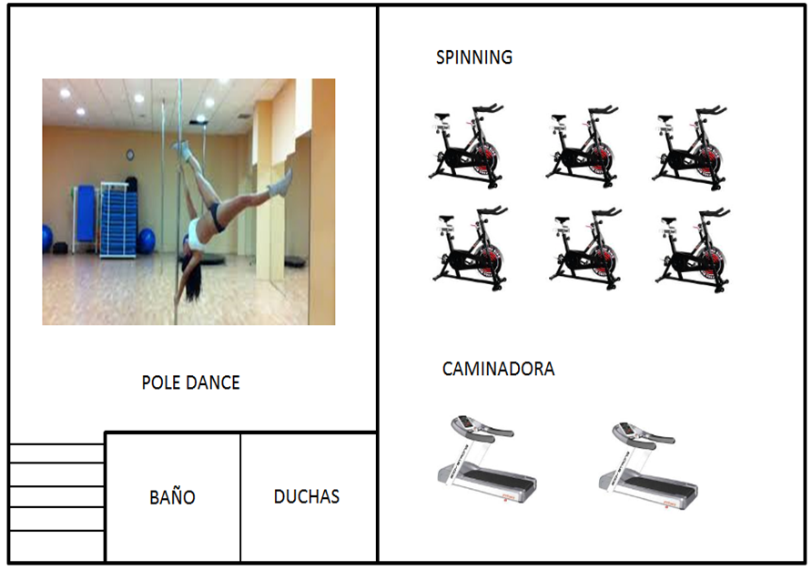
En su totalidad el gimnasio tiene la capacidad para atender a 112 personas realizando actividad física de manera cómoda
CAPACIDAD INSTALADA DE LOS EQUIPOS
El segundo piso del gimnasio, el cual cuenta con 1 salón para Pole Dance, también se tienen duchas para mujeres y en exteriores se ubican las máquinas para realizar entrenamiento cardio, como son las bicicletas, elípticas y caminadoras, además de un espacio dedicado para realizar aeróbicos. En total este piso puede albergar a 62 personas entrenando al mismo tiempo.

Slide 25
PLAN DE MARKETING
OBJETIVOS GENERAL
Dar a conocer E- GYM en el Puerto de Ilo y sectores cercanos.
OBJETIVOS ESPECIFICOS
Presentar las distintas disciplinas físicas que ofrece E- GYM.
Establecer el precio adecuado para cada disciplina física en el E- GYM.
Establecer la mejor alternativa para promocionar el gimnasio.

Slide 26
MERCADO META
Según esas características, los futuros usuarios de E- GYM quedan definidos de la siguiente manera:
Se puede concluir que serán usuarios de E- GYM, personas de género femenino que tienen una edad comprendida entre los 20 a 45 años de edad, de nivel socioeconómico medio a medio alto y que acuden a realizar actividad física ya sea por estética o por cuestiones de salud.
CARACTERISTICAS |  | ASPECTOS
GEOGRAFICAS | PAIS DEPARTAMENTO CIUDAD | PERU MOQUEGUA ILO
DEMOGRAFICAS | EDAD SEXO ESTADO CIVIL | 25-45 AÑOS FEMENINO INDISTINTO
SOCIO-ECONOMICAS | INGRESOS PROFESION | MEDIO MEDIO-ALTO INDISTINTA
PSICOGRAFICAS | ESTILO DE VIDA | BUSQUEDA DE LO ESTETICO Y LA SALUD.

Slide 27

POSICIONAMIENTO
Se podría implementar la estrategia de posicionamiento a través del nombre, ya que las personas podrían relacionar el nombre de E- GYM (E símbolo de Internet explorer).
Con el internet y la tecnología, el cual hace alusión a un gimnasio vía web moderno que utiliza las herramientas tecnológicas de última generación.

Slide 28


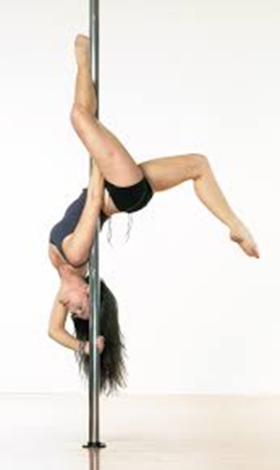
ESTRATEGIA DE POSICIONAMIENTO
La plataforma Virtual de E-GYM, es el punto extra, que hace la diferencia entre los demás competidores.
La oferta de nuevas tendencias para el cuidado físico, como el pole dance, gymball y el taebo, puesto que ningún competidor del sector los tiene en su haber.
La flexibilidad de los horarios que se ajusten al estilo de vida de los usuarios.
E- GYM atenderá desde las 06h00 hasta las 22h00, teniendo en cuenta que algunos de los posibles usuarios terminan su jornada laboral muy tarde.
La atención personalizada que se le ofrecerá a cada usuario.
DIAS | INICIA | TERMINA
LUNES A VIERNES | 06:00 am | 22:00 pm
SABADOS | 04:00 pm | 22:00 pm
DIAS FESTIVOS | 08:00 am | 11:00 am

Slide 29
ESTRATEGIAS DE SERVICIO
Servicio de asistencia técnica IT (Information Technologies) durante los horarios en los que se encuentren programadas las clases virtuales, para solucionar cualquier inconveniente que pueda impedir la conexión del usuario con la plataforma.
Línea de atención para programación de clases.
Seguimiento periódico de metas establecidas de acuerdo con el plan de entrenamiento que escoja el usuario.

Slide 30
FICHA TECNICA DEL SERVICIO VIRTUAL
El servicio de E-GYM se desarrolla en clases diarias (Lunes-Sábado) con duración de 1 hora.
El servicio se vende como un mes de entrenamiento para el cliente
La mensualidad permite que el cliente acceda a la plataforma de lunes a sábado para tomar la clase que prefiera.
En la clase que el usuario escoja, el entrenador le dictará clase.
El usuario tendrá 3 opciones de clase para escoger en un mismo horario.

Slide 31

Cuando el cliente se inscribe a E-GYM se realizará una evaluación de su estado físico y nutricional, se fijaran metas y objetivos, los cuales se re-evaluarán pasados 3 meses, si el cliente cumple con las metas fijadas se entregarán incentivos de salud y belleza, además recibirá un Kit que consta de una pelota de gymball y una colchoneta necesarias para las clases virtuales
La mano de obra empleada haciendo uso de la plataforma on line es:
5 entrenadores medio tiempo para trabajar en las mañanas, tardes y noches.
Al finalizar las clases se darán 5 minutos de bienestar, los cuales consisten en dar información a los clientes sobre temas de salud, belleza y nutrición.
.

Slide 32
AVANCE INNOVADOR Y/O DIFERENCIADOR DEL SERVICIO
  EMPLEO DE TECNOLOGIA:
  Uso de plataforma GoTomeeting para que el cliente tenga un entrenador en vivo a través de la red.
  Página Exclusiva de E-GYM donde el cliente agenda sus clases, sus citas de seguimiento y control, revisa tips de salud y bienestar.
  Se entregaran a los clientes de la clase virtual un Kit, compuesto por una pelota de gymball y una colchoneta.
HORARIO |  | LUN | MAR | MIE | JUE | VIE | SAB
6:00 | 7:00 | TAEBO | E-GYMCROSS | BAILE | POLE DANCE | GYMBALL
7:00 | 8:00 | E-GYMCROSS | TAEBO | E-GYMCROSS | BAILE | BAILE
8:00 | 9:00 | GYMBALL | BAILE | TAEBO | BAILE | E-GYM CROSS | TAEBO
9:00 | 10:00 | POLE DANCE | BAILE | POLE DANCE | TAEBO | BAILE | E-GYMCROSS
10:00 | 11:00 | BAILE | GYMBALL | BAILE | GYMBALL | BAILE | BAILE
11:00 | 12:00 |  |  |  |  |  | BAILE
12:00 | 13:007
17:00 | 18:00 | POLE DANCE | BAILE | TAEBO | BAILE | GYMBALL
18:00 | 19:00 | GYMBALL | POLE DANCE | E-GYMCROSS | POLE DANCE | POLE DANCE
19:00 | 20:00 | BAILE | E-GYMCROSS | BAILE | BAILE
20:00 | 21:00 | E-GYMCROSS | TAEBO | GYMBALL | E-GYMCROSS
21:00 | 22:00 | TAEBO | BAILE | POLE DANCE | TAEBO

Slide 33

SISTEMA DE INCENTIVOS POR CUMPLIMIENTO DE METAS
Se entregarán bonos de SPA, salud y belleza cuando el cliente después de una evaluación trimestral cumpla sus metas.
Se considera que ningún competidor integra una solución de entrenamiento físico tan competitivo y de alto desempeño como lo expone E-GYM a través de su plataforma virtual y el entrenamiento en vivo.

Slide 34
ESTRATEGIAS DE PRECIO
El objetivo que perseguirá E- GYM es generar un servicio de calidad, el cual cubra las expectativas de los usuarios de modo que se obtenga un nivel de ingresos satisfactorios que permitan cubrir los costos de producción y obtener un margen de rentabilidad adecuado.
Con un precio ligeramente alto en relación a la competencia, para esto se debe generar en la percepción del usuario que está pagando por un servicio de calidad. Además los precios de las rutinas nuevas como crossfit, pole dance, gymball tendrán un precio establecido de acuerdo a los precios existentes en el mercado.

Slide 35
De esta manera los precios para cada rutina de ejercicios quedan establecidos de la siguiente manera:
ESTRATEGIAS DE PRECIO
SERVICIO | COSTO DIARIO | COSTO MENSUAL
BAILE | 6.00 | 40.00
GYMBALL | - | 55.00
TAEBO | 6.00 | 40.00
POLE DANCE | - | 80.00
MAQUINAS | 6.00 | 90.00
CROSSFIT | - | 70.00
CLASE VIRTUAL | - | 80.00
VENTA SUPLEMENTOS | - | 250.00
ASESORIA Y ALIMENTACION | - | 5.00

Slide 36
ESTRATEGIAS DE PROMOCION
Las estrategias escogidas son las siguientes:
Dos por uno: es decir, entrenan 2 personas por el precio de una. Esta promoción será únicamente para las rutinas de baile de forma presencial.
Descuento en membrecía para estudiantes: El gimnasio hará un descuento especial que consistirá en reducir el costo de la mensualidad de S/.100 a S/.80.

Slide 37
ESTRATEGIAS DE PROMOCION
Para informar sobre esta promoción se repartirán volantes en el sector.
Ubicación de stands promocionales en centros comerciales de la ciudad de ILO, en los que mediante simulación se muestra en tiempo real el funcionamiento del servicio. Entrega de códigos de promoción para obtener descuentos al realizar la compra del servicio en el portal web así como también se entregarán gorras, polos y demás artículos que pertenecen a la imagen corporativa de E-GYM.
Publicación de banners en google asociados a búsquedas que involucren palabras como gimnasio, baile, entrenamiento, acondicionamiento, físico, pole dance, taebo, etc.
Búsqueda de convenios empresariales para ofrecer el servicio y mostrar los beneficios del mismo tanto para el empleado como para la compañía.
Entrega de suscripciones de cortesía por periodo de 1 mes a usuarios escogidos aleatoriamente dentro de los grupos de población objetivo y dentro de las compañías con las que se estén gestionando convenios.

Slide 38
  ESTRATEGIA DE VENTAS:
Un día antes del debut de E- GYM, se invitará a los habitantes del sector mediante volantes, las cuales indicarán la apertura del nuevo gimnasio y que por inauguración se impartirán clases gratuitas de una hora de duración para el público en general en la disciplinas de:
Baile de 17h00 a 18h00. Tanto en las instalaciones de E-GYM como en la Plaza Bolognesi a través de un proyector que vía internet estará simultáneamente dando las clases en ambos lugares a la vez para dar a conocer así los beneficios y facilidades que brinda de la mano con la tecnología.
Se impartirá la rutina de Taebo de 15h00 a 16h00 para el público en general en las instalaciones de E-GYM (capacidad limitada).
La clase gratis de Pole Dance será para las primeras 10 personas que salgan elegidas mediante sorteo vía página web de E-GYM.

Slide 39
ESTRATEGIAS DE COMUNICACION
Los medios de promoción escogidos son:
Internet (Google Ads, banners en websites relacionados con el sector salud, belleza y bienestar).
Stands promocionales
Revistas de alta circulación

Slide 40
UBICACIÓN Y TAMAÑO
LA SEDE se ubica en Calle Zepita, cuyo valor promedio de canon de arrendamiento es de s/.1 000.00 nuevos soles y además cuenta con múltiples vías de acceso que facilitan la movilidad de los empleados y proveedores.

Slide 41
VIABILIDAD ECONOMICA Y FINANCIERA
PROYECCION DE VENTAS E INGRESOS: Cabe indicar que el negocio es variable, siendo en los meses de verano la mayor demanda, disminuyendo levemente en los meses de invierno.
La proyección es de 24 meses, puesto que se estima que en ese periodo se recuperara la inversión, lo cual coincide, además con el tiempo del préstamo al cual E-GYM accederá.

Slide 42
Proyección de ventas E- GYM
SERVICIO | Mes 1 | Mes 2 | Mes 3 | Mes 4 | Mes 5 | Mes 6 | Mes 7 | Mes 8 | Mes 9 | Mes 10 | Mes 11 | Mes 12 | Mes 13 | Mes 14 | Mes 15 | Mes 16 | Mes 17 | Mes 18 | Mes 19 | Mes 20 | Mes 21 | Mes 22 | Mes 23 | Mes 24 | TOTAL
Clases de Baile | 35 | 35 | 35 | 40 | 40 | 40 | 30 | 30 | 30 | 40 | 40 | 40 | 55 | 55 | 55 | 40 | 40 | 40 | 45 | 45 | 45 | 60 | 60 | 60 | 1,035
Clases de Gym Ball | 25 | 25 | 25 | 25 | 25 | 25 | 25 | 25 | 25 | 35 | 35 | 35 | 40 | 40 | 40 | 30 | 30 | 30 | 25 | 25 | 25 | 40 | 40 | 40 | 735
Clases de Taebo | 45 | 45 | 45 | 45 | 45 | 45 | 45 | 45 | 45 | 45 | 45 | 45 | 60 | 60 | 60 | 50 | 50 | 50 | 45 | 45 | 45 | 60 | 60 | 60 | 1,185
Clases de Pole Dance | 30 | 30 | 30 | 25 | 25 | 25 | 20 | 20 | 20 | 35 | 35 | 35 | 40 | 40 | 40 | 30 | 30 | 30 | 25 | 25 | 25 | 40 | 40 | 40 | 735
Clases de Crossfit | 15 | 15 | 15 | 15 | 15 | 15 | 10 | 10 | 10 | 20 | 20 | 20 | 25 | 25 | 25 | 20 | 20 | 20 | 25 | 25 | 25 | 25 | 25 | 25 | 465
Clases Virtuales | 6 | 6 | 6 | 6 | 6 | 6 | 6 | 6 | 6 | 6 | 6 | 6 | 12 | 12 | 12 | 6 | 6 | 6 | 6 | 6 | 6 | 12 | 12 | 12 | 180
Servicios De Maquinas de gimnasia | 80 | 80 | 80 | 85 | 85 | 85 | 70 | 70 | 70 | 85 | 85 | 85 | 90 | 90 | 90 | 85 | 85 | 85 | 85 | 85 | 85 | 90 | 90 | 90 | 2,010
Venta de suplementos | 15 | 15 | 15 | 10 | 10 | 10 | 10 | 10 | 10 | 15 | 15 | 15 | 20 | 20 | 20 | 15 | 15 | 15 | 15 | 15 | 15 | 20 | 20 | 20 | 360
Preparacion y asesoria de alimentacion | 60 | 60 | 60 | 55 | 55 | 55 | 50 | 50 | 50 | 55 | 55 | 55 | 60 | 60 | 60 | 55 | 55 | 55 | 55 | 55 | 55 | 60 | 60 | 60 | 1,350
Sub Total | 311 | 311 | 311 | 306 | 306 | 306 | 266 | 266 | 266 | 336 | 336 | 336 | 402 | 402 | 402 | 331 | 331 | 331 | 326 | 326 | 326 | 407 | 407 | 407
Como se desprende de los cuadros anteriores, el nivel de ingresos proyectados asciende en el 1er mes a S/. 19,755.00, siendo los meses con menores ingresos el mes 7mo, 8vo y 9no los cuales llegan a S/. 16,205.00.
Proyección de ingresos E - GYM
SERVICIO | P. U. | Mes 1 | Mes 2 | Mes 3 | Mes 4 | Mes 5 | Mes 6 | Mes 7 | Mes 8 | Mes 9 | Mes 10 | Mes 11 | Mes 12 | Mes 13 | Mes 14 | Mes 15 | Mes 16 | Mes 17 | Mes 18 | Mes 19 | Mes 20 | Mes 21 | Mes 22 | Mes 23 | Mes 24
Clases de Baile | 40 | 1400 | 1400 | 1400 | 1600 | 1600 | 1600 | 1200 | 1200 | 1200 | 1600 | 1600 | 1600 | 2200 | 2200 | 2200 | 1600 | 1600 | 1600 | 1800 | 1800 | 1800 | 2400 | 2400 | 2400
Clases de Gym Ball | 55 | 1375 | 1375 | 1375 | 1375 | 1375 | 1375 | 1375 | 1375 | 1375 | 1925 | 1925 | 1925 | 2200 | 2200 | 2200 | 1650 | 1650 | 1650 | 1375 | 1375 | 1375 | 2200 | 2200 | 2200
Clases de Taebo | 40 | 1800 | 1800 | 1800 | 1800 | 1800 | 1800 | 1800 | 1800 | 1800 | 1800 | 1800 | 1800 | 2400 | 2400 | 2400 | 2000 | 2000 | 2000 | 1800 | 1800 | 1800 | 2400 | 2400 | 2400
Clases de Pole Dance | 80 | 2400 | 2400 | 2400 | 2000 | 2000 | 2000 | 1600 | 1600 | 1600 | 2800 | 2800 | 2800 | 3200 | 3200 | 3200 | 2400 | 2400 | 2400 | 2000 | 2000 | 2000 | 3200 | 3200 | 3200
Clases de Crossfit | 70 | 1050 | 1050 | 1050 | 1050 | 1050 | 1050 | 700 | 700 | 700 | 1400 | 1400 | 1400 | 1750 | 1750 | 1750 | 1400 | 1400 | 1400 | 1750 | 1750 | 1750 | 1750 | 1750 | 1750
Clases Virtuales | 80 | 480 | 480 | 480 | 480 | 480 | 480 | 480 | 480 | 480 | 480 | 480 | 480 | 960 | 960 | 960 | 480 | 480 | 480 | 480 | 480 | 480 | 960 | 960 | 960
Servicios De Maquinas de gimnasia | 90 | 7200 | 7200 | 7200 | 7650 | 7650 | 7650 | 6300 | 6300 | 6300 | 7650 | 7650 | 7650 | 8100 | 8100 | 8100 | 7650 | 7650 | 7650 | 7650 | 7650 | 7650 | 8100 | 8100 | 8100
Venta de suplementos | 250 | 3750 | 3750 | 3750 | 2500 | 2500 | 2500 | 2500 | 2500 | 2500 | 3750 | 3750 | 3750 | 5000 | 5000 | 5000 | 3750 | 3750 | 3750 | 3750 | 3750 | 3750 | 5000 | 5000 | 5000
Preparacion y asesoria de alimentacion | 5 | 300 | 300 | 300 | 275 | 275 | 275 | 250 | 250 | 250 | 275 | 275 | 275 | 300 | 300 | 300 | 275 | 275 | 275 | 275 | 275 | 275 | 300 | 300 | 300
TOTAL VENTAS |  | 19755 | 19755 | 19755 | 18730 | 18730 | 18730 | 16205 | 16205 | 16205 | 21680 | 21680 | 21680 | 26110 | 26110 | 26110 | 21205 | 21205 | 21205 | 20880 | 20880 | 20880 | 26310 | 26310 | 26310

Slide 43
PRESUPUESTO INICIAL DE INVERSION
Para poder iniciar las actividades de E- GYM, será necesario realizar una inversión inicial de S/.45,180.00, los cuales se desglosan de la siguiente manera:
      Activos tangibles : S/. 32,995.00
      Activos Intangibles : S/. 1,398.00
      Capital de Trabajo : S/. 10,787.00

